Slide 1

Отчёт по лабораторной работе №3
103 2201781
Абрамян Артём

Slide 2
Цели работы
Освоить применение циклов функций и сторонних для Julia пакетов для решения задач линейной алгебры и работы с матрицами.

Slide 3
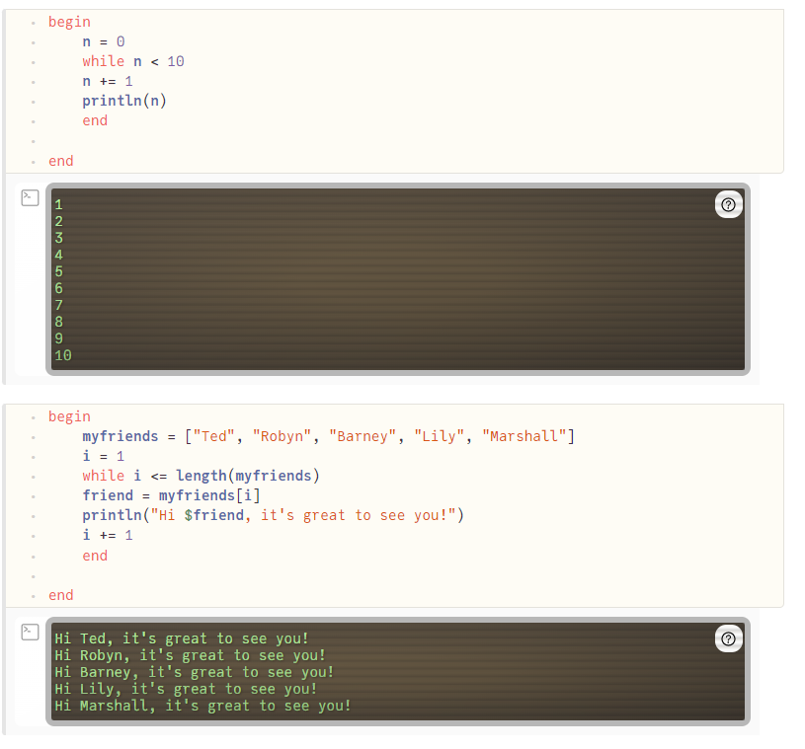
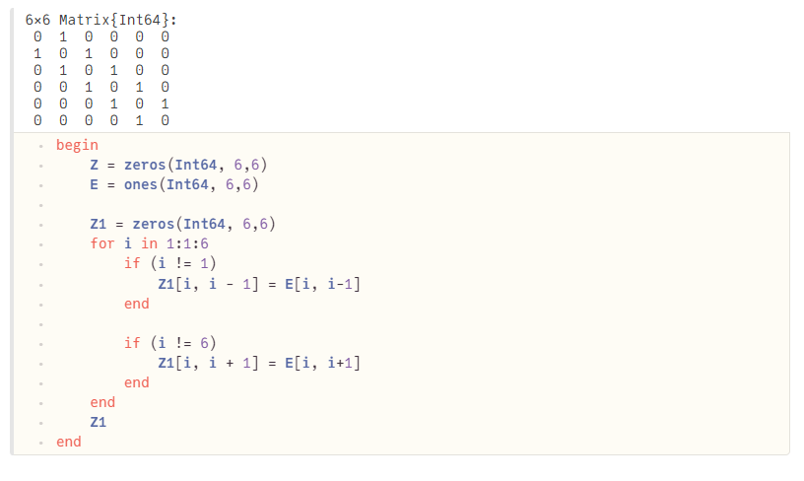
Задачи
Повторите примеры из раздела 3.2
Задания для самостоятельной работы

Slide 4
Результат
В ходе выполнения лабораторной работы успешно удалось освоить применение циклов функций и сторонних для Julia пакетов для решения задач линейной алгебры и работы с матрицами.

Slide 5
Спасибо за внимание!

